Slide 1




© 2024 CEF Irlanda. Adaptat de CEF Europa în 2025. Traducere © 2025 AMEC România.
Toate drepturile rezervate. Titlul original: Strange Happenings in Jerusalem.

Slide 2
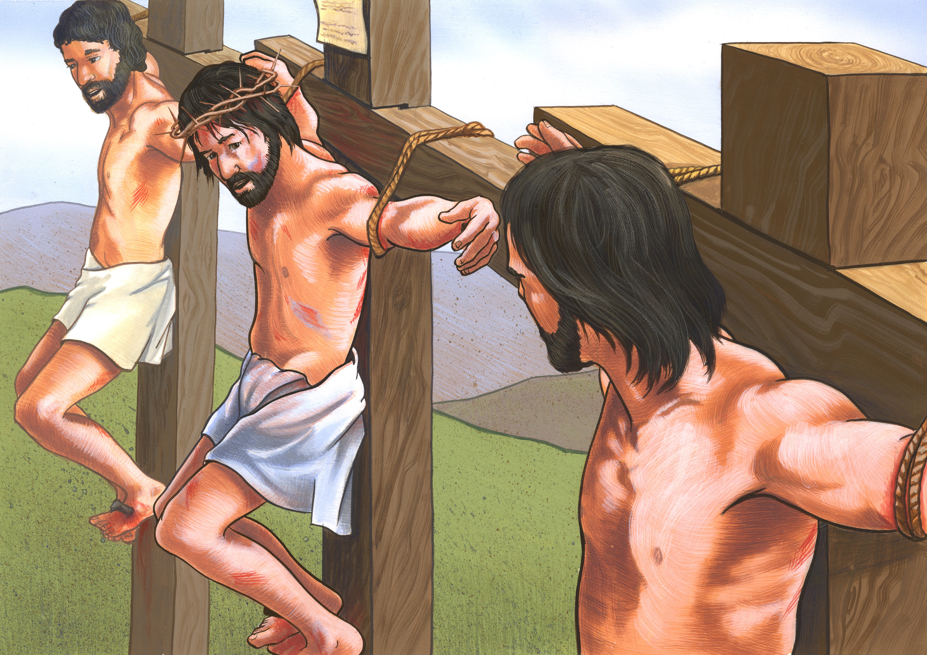
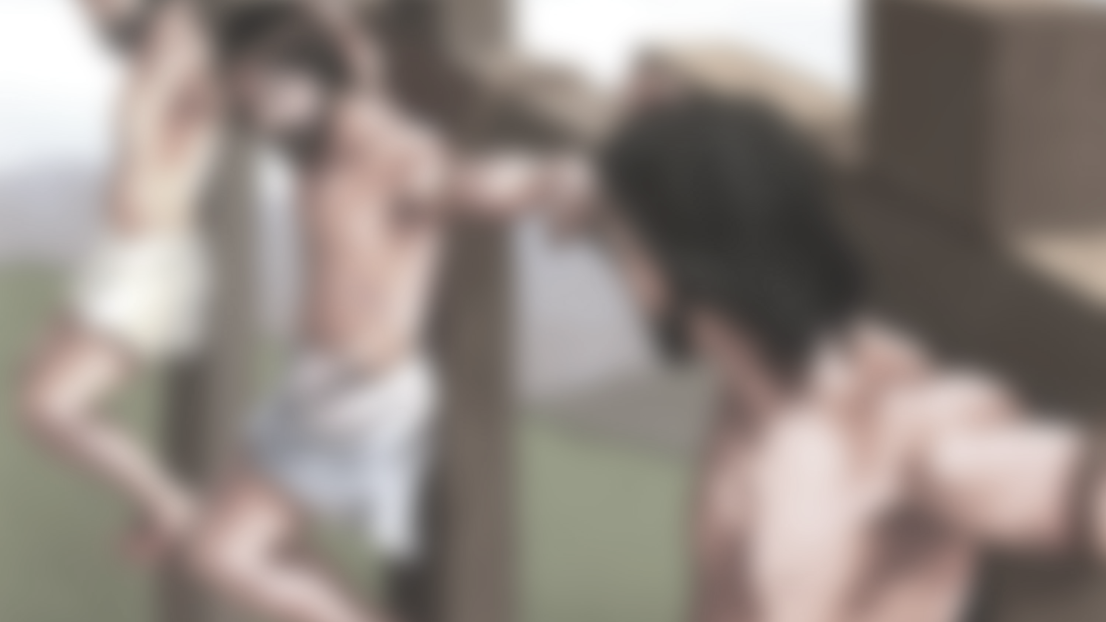

Slide 4

Cum?

Slide 5


Slide 6


Slide 7


Slide 8
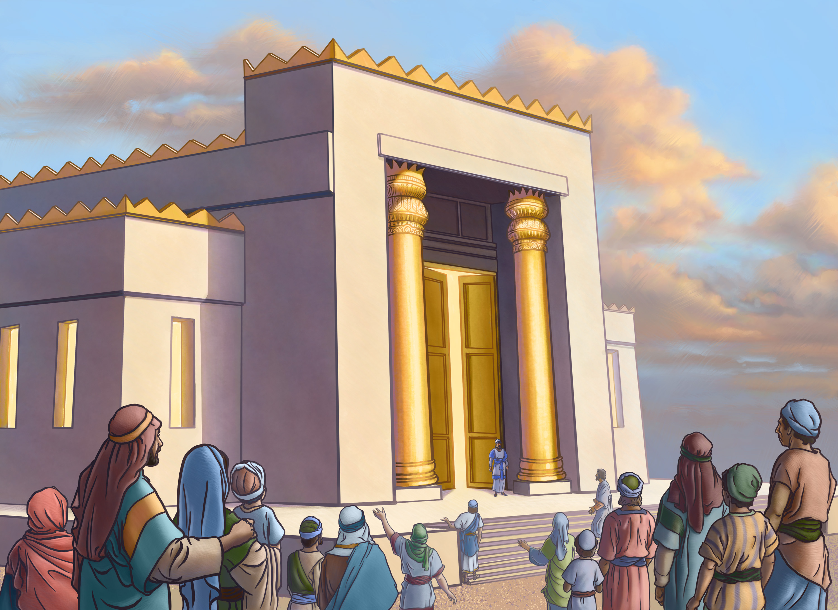
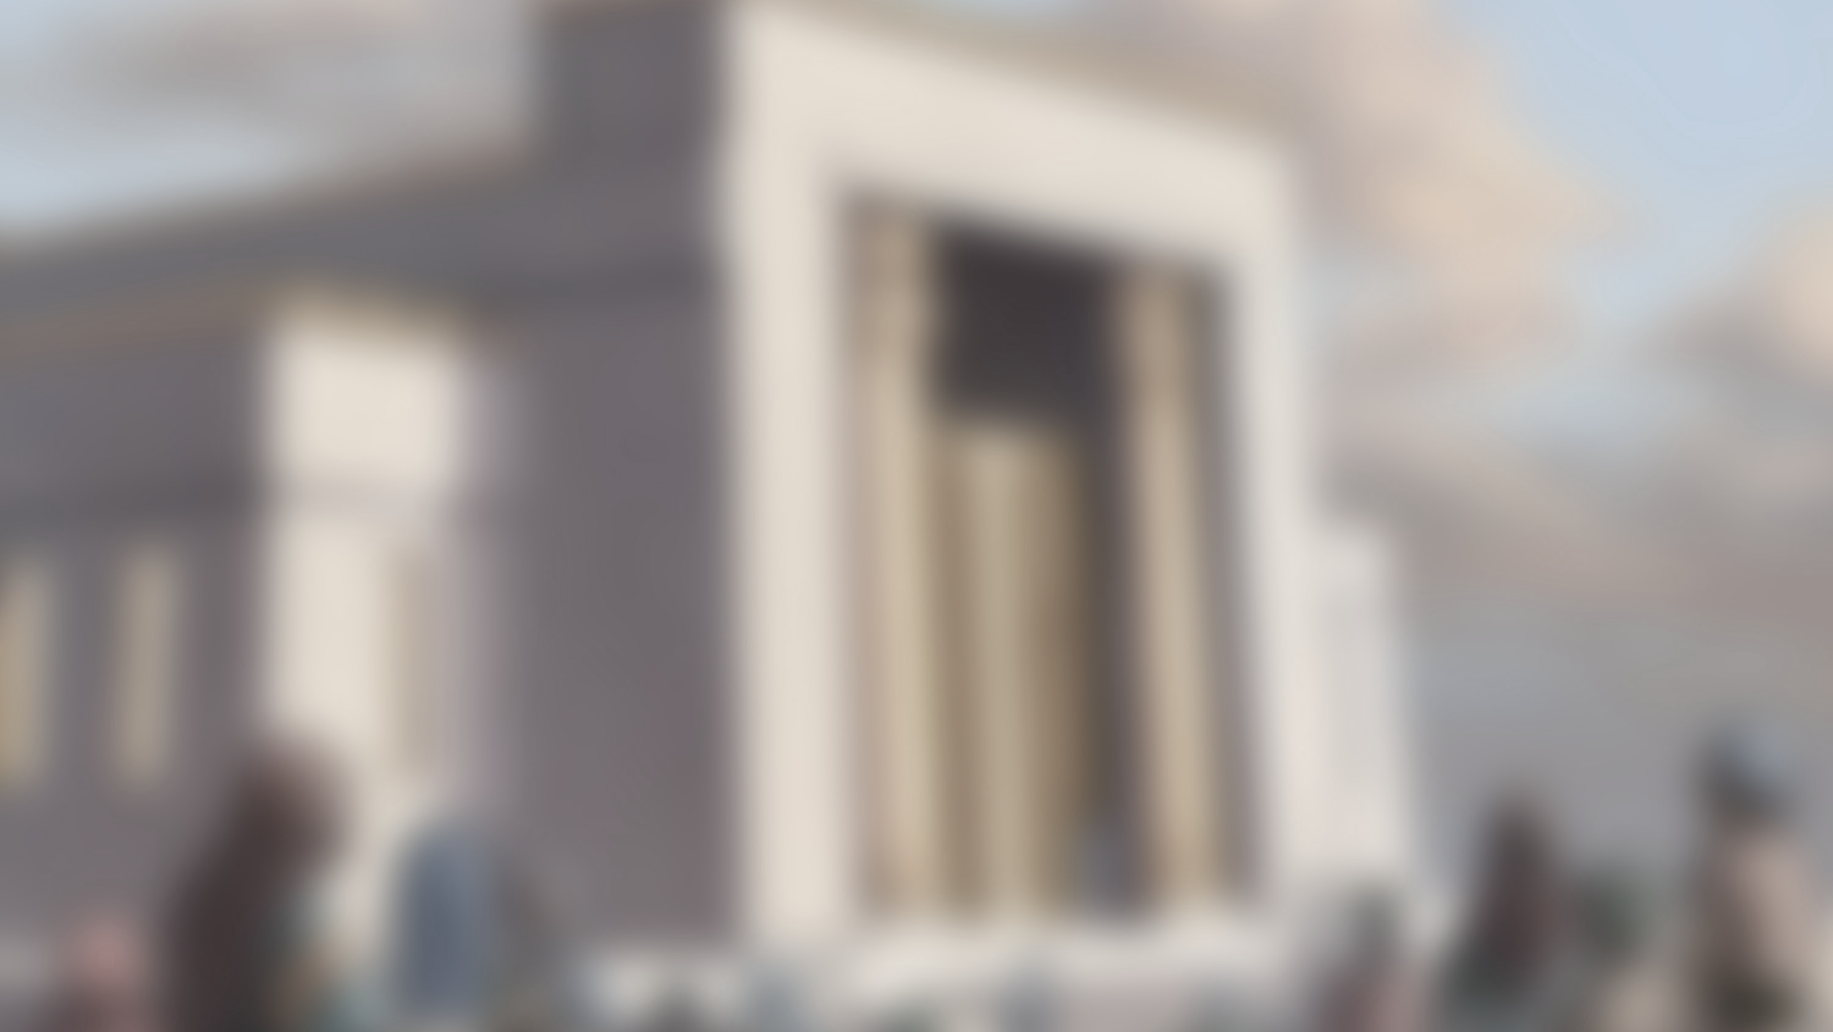

Slide 9
Cum?

Slide 11


Slide 12
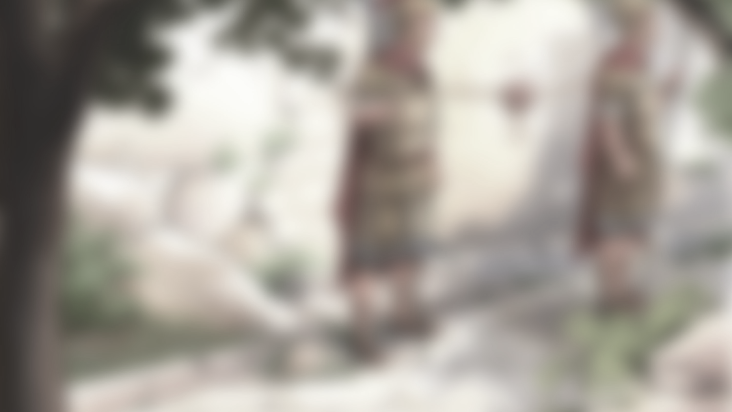
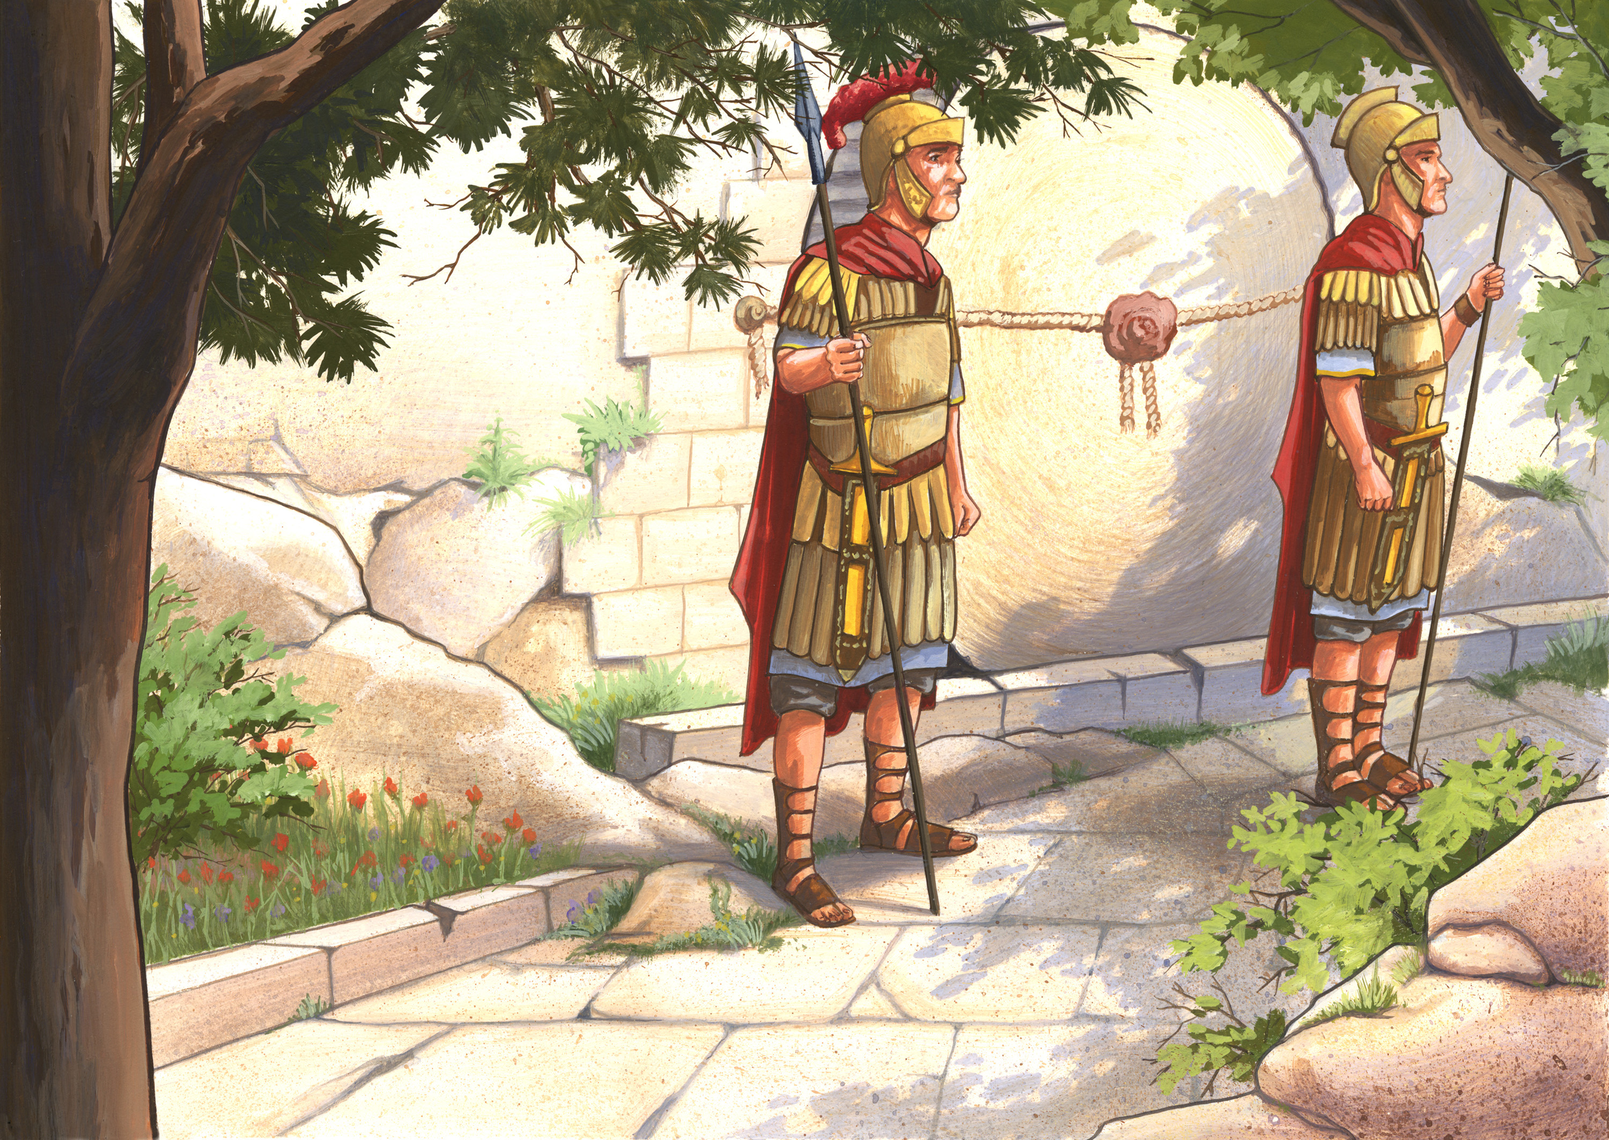

Slide 13
Cum?

Slide 15


Slide 16
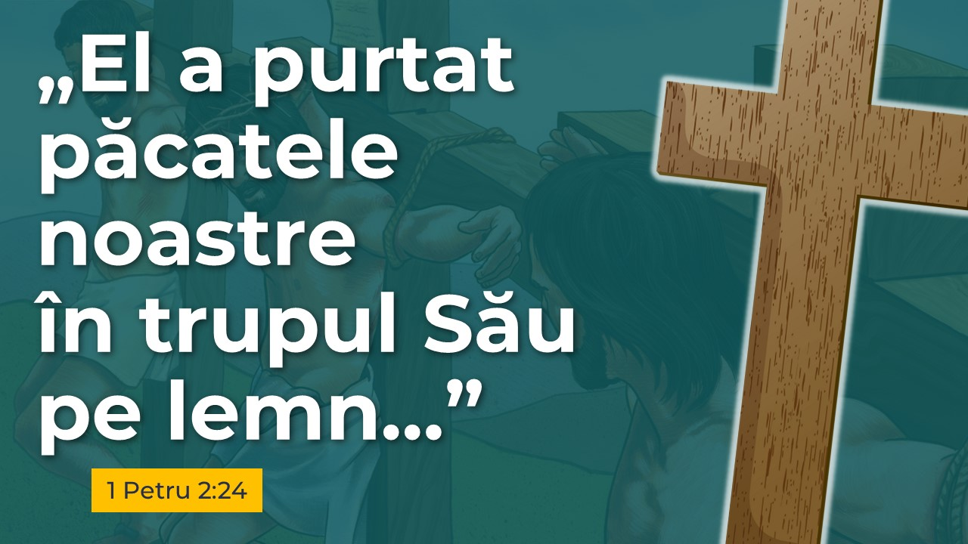

Slide 17
© 2024 CEF Irlanda. Adaptat de CEF Europa în 2025. Traducere © 2025 AMEC România.
Toate drepturile rezervate. Titlul original: Strange Happenings in Jerusalem.

